Slide 1

第十七章
电磁感应 电磁场理论
Notes:
恒定电流在真空中产生的磁场。稳恒磁场: 恒定电流激发的磁场。也称为静磁场。 即在空间的分布不随时间变化的磁场。

Slide 2
复 习
1、感生电动势:
2、圆柱空间内均匀变化的均匀磁场产生的感应电场：
3、互感电动势：

Slide 3
专题
互感和自感

Slide 4
[例2] 已知：长为l ，宽为a 的线圈，放在距长直导线为d 的位置
求：1）互感系数 M 。2）若线圈的电流为 ，求直
导线中的感应电动势。
解：1）设直导线中通有电流 I₁ 。建立坐标系
在距O点为 x 处取微元 d x
I₁ 在 x 处产生的B为：
通过面元 l dx 的磁通为：

Slide 5
二、自感：
1、现象：
载流回路的电流发生变化时，在回路自身中产生感应电动势
的现象为自感现象。所产生的感应电动势叫做自感电动势。
2、自感电动势：
1） 与 的关系
当线圈通过电流为 Ι 时，由毕—萨定律知其磁链与 Ι 成正比，即
L 为自感系数，简称自感。
自感电动势：
自感电动势的方向总是要使它阻碍回路原电流的变化。

Slide 6

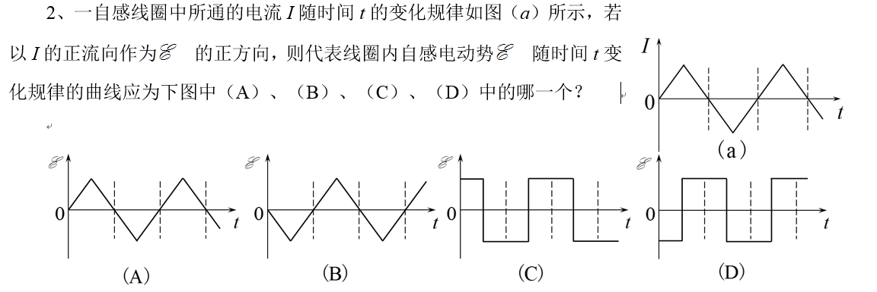
单选题
3分
A
B
C
D
提交

Slide 8
2）自感系数：（自感）
描述回路自感强弱的物理量。
①定义:
说明：
* L 取决于线圈的形状、大小、匝数及存在的介质，
无铁磁质时与电流无关。 （恒正）
* 自感 L 有维持原电路状态的能力，它表征回路电磁
惯性的大小。
②单位：亨利
③计算：
A、 形状不规则的回路：采用实验测量的方法。
B、 形状规则的回路：

Slide 9
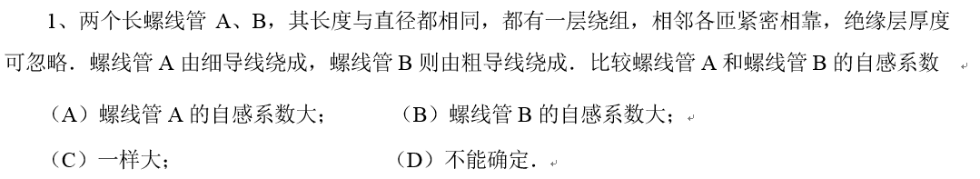
单选题
3分
A
B
C
D
提交

Slide 10
专题
互感和自感的关系

Slide 11
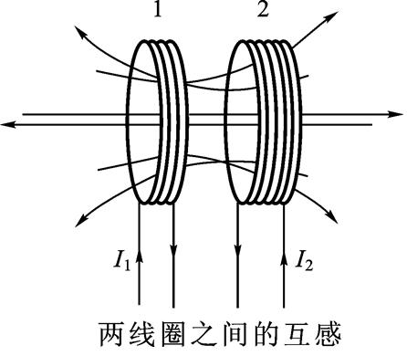
三、 互感与自感的关系
由
得
由
得

Slide 12
消去 得
令
则
由于
所以
无漏磁理想情况下 称为完全耦合，完全耦合时

Slide 13
无漏磁理想情况下 称为完全耦合，完全耦合时
无漏磁：两个线圈中每一个线圈所产生的磁通量都相等，并
全部穿过另一个线圈的每一匝，这种情况叫无漏磁。

Slide 14
复 习

Slide 15
④自感电动势的计算：
⑤互感电动势的计算：
★互感和自感的计算：

Slide 16
以上是互感和自感的关系

Slide 17
[例1] 求长直螺线管的自感系数。长为L，面积为S ，总匝数为N， 充满磁导率为μ的均匀介质(μ为常量)。
解∶设螺线管通电流 Ι，则管内磁感应强度的大小：

Slide 18
[例2]求同轴电缆单位长度的自感。
解：根据对称性和安培环路定理，内圆筒和外圆筒外的空间磁场为零。两圆筒间磁场为:
在两圆筒间取面元如图，
则通过该面元的磁通量为：
该面积的总磁通：
电缆单位长度的自感:

Slide 19
专题
线圈的顺接和反接

Slide 20
四、线圈的顺接和反接
顺接时两线圈的磁场同方向
顺接时线圈1中的磁通量
顺接时线圈2中的磁通量
顺接时合成线圈中的磁通量
顺接时合成线圈的自感
合成线圈中的感应电动势

Slide 21
反接时两线圈的磁场反方向
反接时线圈1中的磁通量
反接时线圈2中的磁通量
反接时合成线圈中的磁通量
反接时合成线圈的自感
合成线圈中的感应电动势

Slide 22
专题
磁场的能量

Slide 23
一、自感线圈的磁能：
1、断开电源后，在d t 时间内，通过灯泡的电量为d q = i d t ，则这段时间内自感电动势作的功为：
2、电流 i 由 I→0 时，自感电动势所作的总功为：
因此，具有自感为 L 的线圈通有电流 I 时所具有的磁能为：
自感线圈是一个储能元件。

Slide 24
二、磁场的能量：
1、磁能密度：
以长直螺线管为例：
2、 总磁能：

Slide 25
三、互感磁能
开关K₁、K₂闭合后，两线圈中的电流i₁, i₂ 逐渐增大，达到稳态时为Ι ₁ , Ι₂ 。
①先闭合K₁，使i₁从0增至I_{1,}，此过程储存自感磁能为
②再闭合K₂，且调节R₁使I₁不变，（则线圈2中无互感）i₂由0增至I₂ ,此过程储存自感磁能为
此过程在线圈1中产生互感电动势为：
ε₁ 必须反抗这 而作功，转化为互感磁能贮存于磁场中：

Slide 26
若先合上K₂，再合上K₁，则有
即互感磁能大小为
注意：
自感磁能永为正；互感磁能可为正(两线圈的磁场互相加强)，可能为负(磁场互相减弱)。
故互感线圈磁场中的总磁能为：

Slide 27
[例3] 求传输线内的单位长度的储能，并由此求出单位长度的自感系数。
解∶由安培环路定理得传输线内的
单位长度的磁能:
比较之，得：

Slide 28
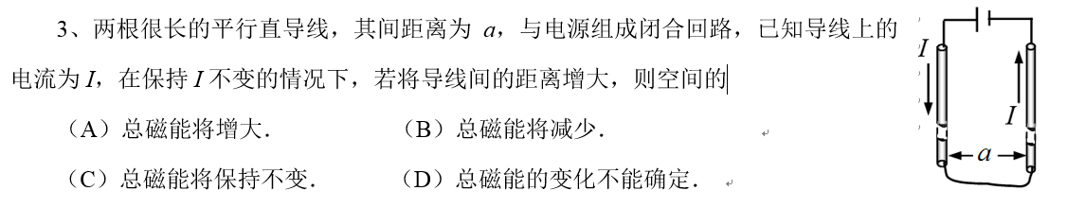
单选题
3分
A
B
C
D
提交

Slide 29
电磁感应小结
由磁 生电
变化磁通量
磁场能量
感应电动势
自感磁能
互感磁能
动生电动势
感生电动势
自感电动势
互感电动势

Slide 30
★ 基本概念：
动生电动势（洛仑兹力)
1、 感应电动势
感生电动势（感应电场）
2、感应电场 3、自感 4、互感
★ 基本规律：
1、法拉第电磁感应定律
2、 楞次定律（判定感应电流和感应电动势的方向）
★ 计算类型：
1、 感应电动势的计算：

Slide 32
④自感电动势的计算：
⑤互感电动势的计算：
★互感和自感的计算：
★ 磁场能量的计算：

Slide 33
★ 特殊的结论：
无限长螺线管:
无限长螺线管的自感:

Slide 34
[例1] 导体棒在均匀磁场中沿金属导轨向右作匀加速运动，磁场方向垂直导轨所在平面。若导轨电阻忽略不计，并设铁芯磁导率为常数，则达到稳定后在电容器的M 极板上：
A）带有一定量的正电荷。 B）带有一定量的负电荷。
C）带有越来越多的的正电荷。D）带有越来越多的负电荷。
铁芯

Slide 35
[例1]在半径为R 的圆柱形空间内，充满磁感应强度为B 的均匀磁场，B 的方向与圆柱的轴线平行，有一无限长直导线在垂直于圆柱中心轴线的平面内，两线相距为a ，a >R，已知磁感应强度随时间的变化率为 ，求长直导线中的感应电动势，并讨论其方向。
解:设 为正,则感应电场的方向为逆时针方向:
方向从左向右

Slide 36
若
为负，则电动势方向从右到左。
[法2]
如图，选取过轴线而平行于给定的无限长直导线的一条无限长直导线与给定的无限长直导线构成闭合回路（在无限远处闭合）。则在过轴线的无限长直导线上，因场强处处与之垂直，
所以，电动势为零。而在无限远处 ， 故此回路中的电动势就是给定的无限长直导线中的电动势。
该回路的磁通量：

Slide 37
[例2]电量Q 均匀分布在半径为a、长为L（L >> a ）的绝缘薄壁长圆筒表面上，圆筒以角速度ω 绕中心转轴旋转。一半径为2a、电阻为R 的单匝圆形线圈套在圆筒上。若圆筒转速按照ω = ω₀( 1 – t / t₀ ) 的规律随时间线性减小，求圆形线圈中感应电流的大小和方向。
解：薄壁长圆筒表面的电荷旋转时等效于密绕螺线管：
单位长度带电：
单位长度的电流：
故圆筒内：
单匝圆线圈的磁通量：
电流方向：与长圆筒电荷运动的绕向一致。

